Slide 1
Модуль “Бинарные уязвимости”
Урок 3. Язык ассемблера. Переполнение стека

Slide 2
План занятия
Язык ассемблера. Переполнение стека
Архитектура x86_64
Основы языка ассемблера
Стек
Переполнение стека
Решение задач

Slide 3






ЯП ВЫСОКОГО УРОВНЯ
Понятный высокоуровневый код (циклы, классы…)
Компилятор/интерпретатор
Декомпилятор
ЯЗЫК АССЕМБЛЕРА
Мнемоники команд
Ассемблер
Дизассемблер
МАШИННЫЙ КОД
Опкоды
(номера команд)

Slide 4
Архитектура x86_64

Slide 5
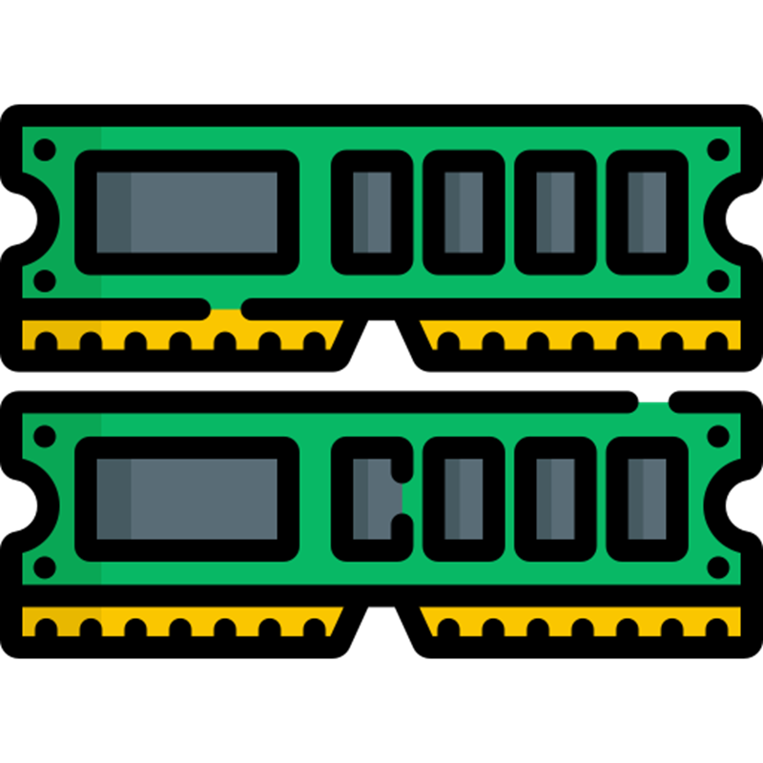
Память
Архитектура 64-битная => адресов 2^64 (фактически 2^48 = 256 ТБ)
Регистры -> кэш -> оперативная память -> постоянная память
Можем использовать регистры общего назначения (РОН)
Регистры 64-битные, но есть доступ к 32, 16 и 8 битам

Slide 6

Регистры общего назначения (РОН)
RAX (accumulator) – для арифметических операций
RBX (base)
RCX (counter)
RDX (data) – арифметика, ввод / вывод
RSP (stack pointer) – верхушка стека
RBP (bottom pointer) – низ стека для функции
RDI (destination index)
RSI (source index)
RIP (instruction pointer)
RFLAGS – флаги состояния

Slide 7
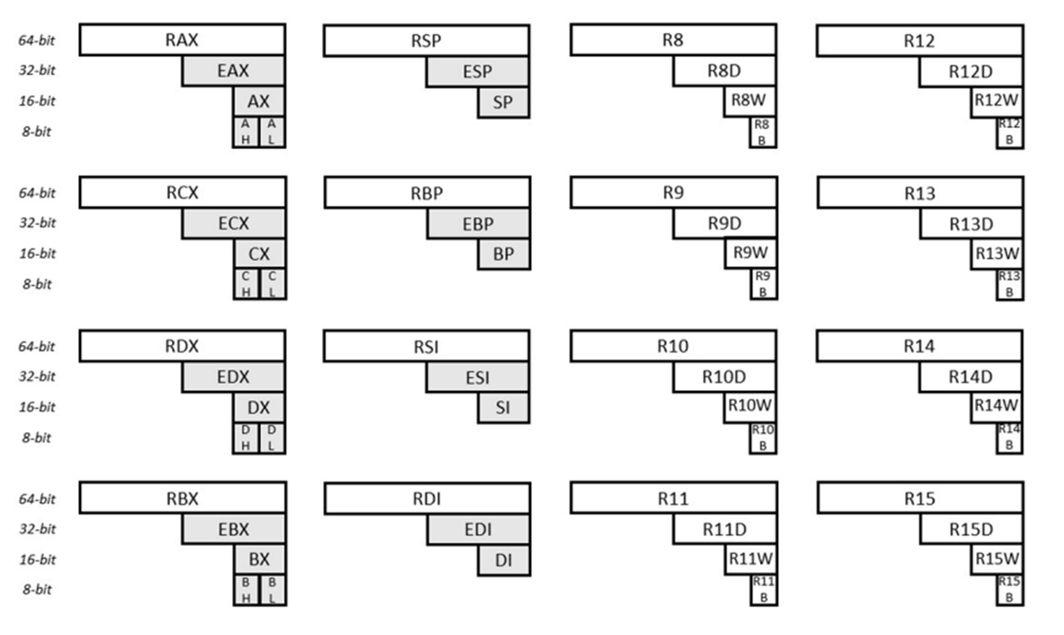

Slide 8

Размеры
Byte – 1 байт
Word – 2 байта
Dword (doubleword) – 4 байта
Qword (quadword) – 8 байт

Slide 9
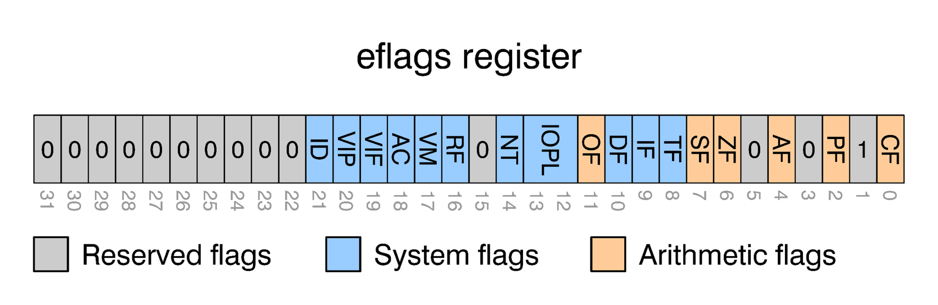
RFLAGS
CF - флаг переноса
ZF - флаг нуля
OF - флаг переполнения
DF - флаг направления

Slide 10
Основы языка ассемблера

Slide 11

Базовые инструкции
mov dst, src - копирование данных
add a, b - сложение
sub a, b - вычитание
cmp a, b - сравнение (изменяет RFLAGS)
jmp addr - безусловный переход
je, jne, jg, jl addr - условный переход на основе значений RFLAGS
nop - ничего не делать

Slide 12
Стек

Slide 13
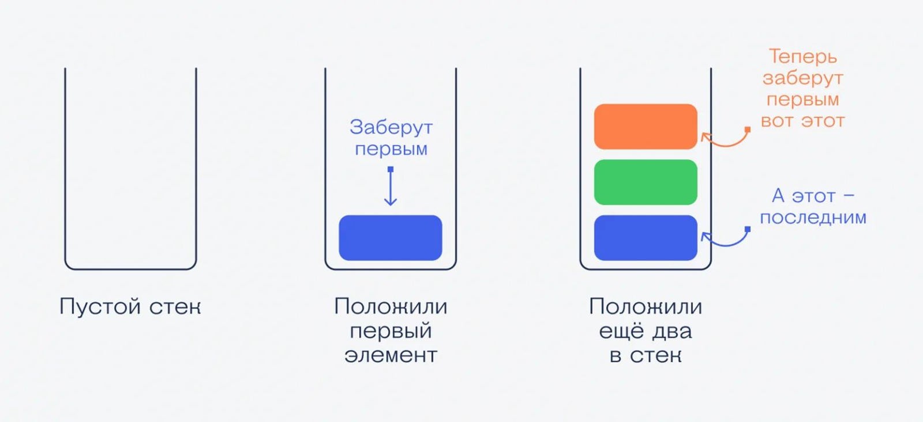
Стек

Slide 14
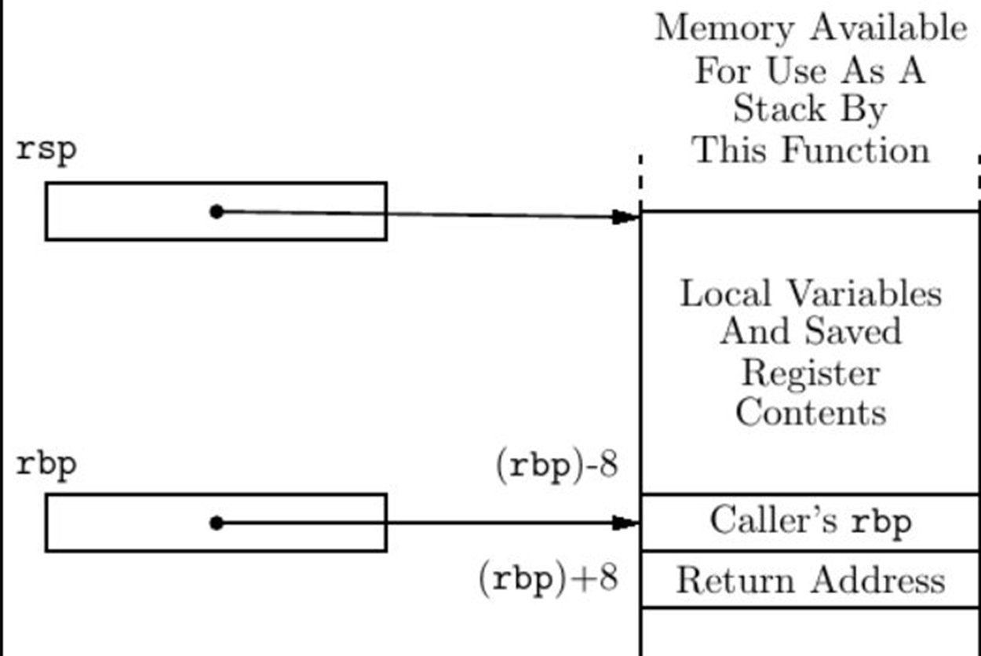
Стек
Стек - область памяти для локальных данных функции
Растёт от старших адресов к младшим
RSP - указатель на вершину стека
RBP - указатель на базу текущего фрейма

Slide 15
Инструкции для работы со стеком
push rax → RSP -= 8; [RSP] = RAX​​
pop rax → RAX = [RSP]; RSP += 8​​
call func → push RIP; jmp func (сохраняет адрес возврата)
ret → pop RIP (возвращает управление)

Slide 16
Calling conventions
Первые 6 аргументов целого типа: RDI, RSI, RDX, RCX, R8, R9
Аргументы 7+ передаются через стек
Возврат значения: RAX
Caller-saved: RAX, RCX, RDX, RSI, RDI, R8–R11 (функция может менять)
Callee-saved: RBX, RBP, R12–R15 (функция должна сохранить, если использует)

Slide 17
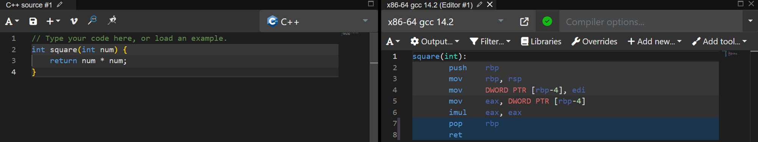
Пролог и эпилог
push rbp ; сохранить старый RBP
mov rbp, rsp ; новый RBP = текущий RSP
sub rsp, 32 ; выделить 32 байта под локальные переменные
mov rsp, rbp ; освободить локальные переменные
pop rbp ; восстановить старый RBP
ret ; pop RIP и вернуться

Slide 18
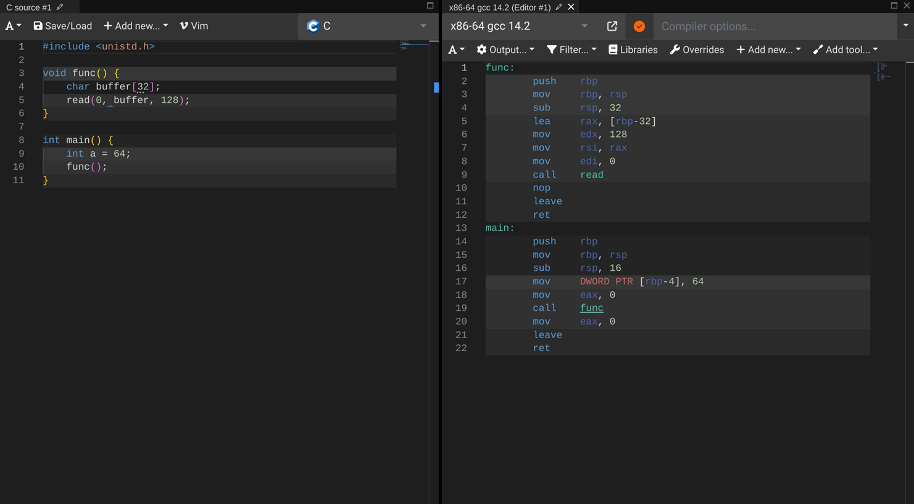
Состояние стека
0x30
buffer
0x10
rbp
0x8
ret_addr
0x0
64
Можно перезаписать ret_addr, если нет защиты

Slide 19
Решение задач

Slide 20
Митигации
ASLR (рандомизация базового адреса ELF библиотек)
vmmap
aslr on
PIE (рандомизация базового адреса самого исполняемого файла)
Full RELRO (read-only GOT)
Stack Canary (секретное значение на стеке, которое мешает захватывать RIP)

Slide 21
Полезные материалы
pwn.spbctf.ru/tasks
pwn.college
play.picoctf.org
Руководство по ассемблеру NASM

Slide 22
Спасибо
за внимание!

